Slide 1
Suivi et évaluation des apprentissages à l’école maternelle
Sandrine Peyronie
CPC Tulle Dordogne

Slide 2
Le suivi des apprentissages et la communication des progrès passent par 2 outils :
un carnet de suivi des apprentissages renseigné tout au long du cycle,
une synthèse des acquis de l’élève établie en GS.

Slide 3
Carnet de suivi : évaluer les apprentissages
Evaluation : outil de régulation pour l’enseignement / compétence professionnelle.
Observation attentive régulière dans des situations ordinaires et interprétation / Observation préparée voire instrumentée :
Procédures ≠ résultats
Étayage

Slide 4
Carnet de suivi : évaluer les apprentissages
Évaluation positive.
Évaluation bienveillante.
Démarche explicite.

Slide 5
Carnet de suivi : évaluer les apprentissages
Évaluation positive :
Mise en valeur le cheminement de l’enfant et les progrès qu’il fait par rapport à lui-même.
Prise en différences inter-individuelles.
Lien avec le développement de l’enfant (langagier/moteur) : retard ≠ trouble.
Estime de soi.

Slide 6
Carnet de suivi : évaluer les apprentissages
Évaluation positive :
Référence à des critères, des observables raisonnables et pertinents :
Création d’outils
Référentiel d’observables / d’indicateurs de progrès en conseil de cycle.
Tableau de bord pour le maître.
Cf. eduscol

Slide 7
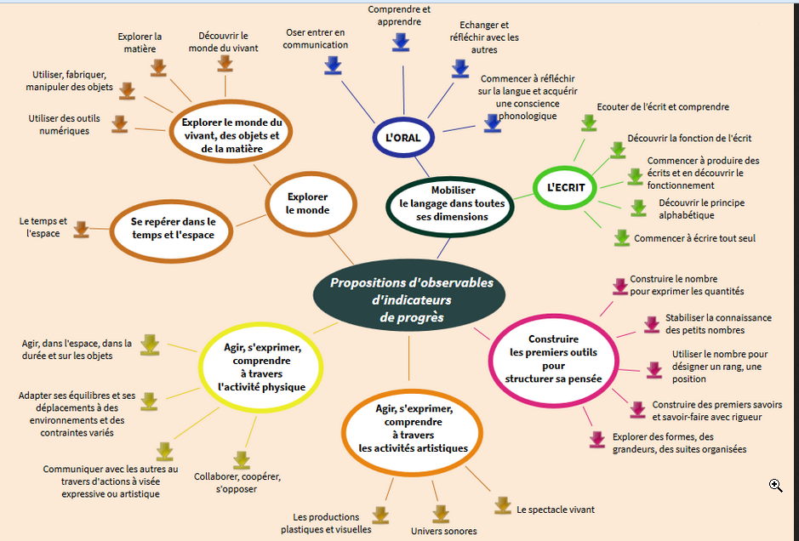

Slide 8
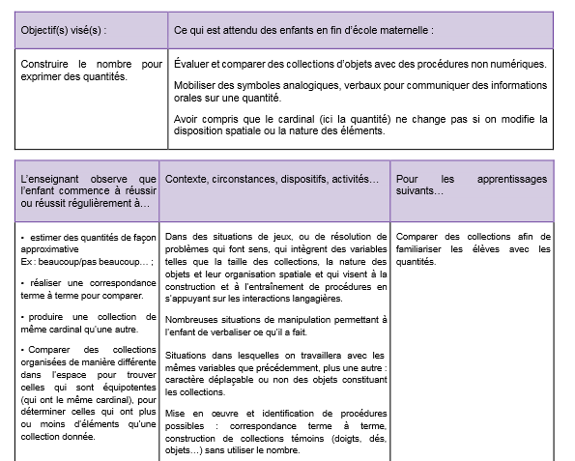
Construire le nombre pour exprimer des quantités

Slide 9
Carnet de suivi : évaluer les apprentissages
Ces « observables » dans les outils Eduscol :
Balises qui jalonnent le parcours des élèves pour rendre les progrès lisibles.
Pas de répartition annuelle.
Pas de « hiérarchisation » :
ni dans le temps ,
ni en matière de complexité ( même si chaque liste dessine une succession plutôt ordonnée).

Slide 10
Carnet de suivi : évaluer les apprentissages
« Il n’est pas demandé de positionner tous les élèves de sa classe par rapport à tous les éléments des listes établies pour chaque domaine. »

Slide 11
Carnet de suivi : évaluer les apprentissages
Évaluation bienveillante :
Mesure du chemin parcouru.
Reconnaissance de l’erreur comme source d’apprentissage.
Association de l’enfant, chaque fois que possible, à la construction du carnet → prévoir des moments.
« Je vis que je réussissais et cela me fit réussir davantage » JJ Rousseau

Slide 12
Carnet de suivi : évaluer les apprentissages
Liberté du format du carnet de suivi.
Choix du conseil de maîtres.
Communication aux parents à minima 2 fois /an :
Cheminement lisible / outil de dialogue avec l’enfant.

Slide 13
Synthèse des acquis
Document national.
Renseignement en conseil de cycle à partir du suivi des élèves.
Pas de passation d’épreuves spécifiques.
Transmission aux parents et à l’école élémentaire.

Slide 14
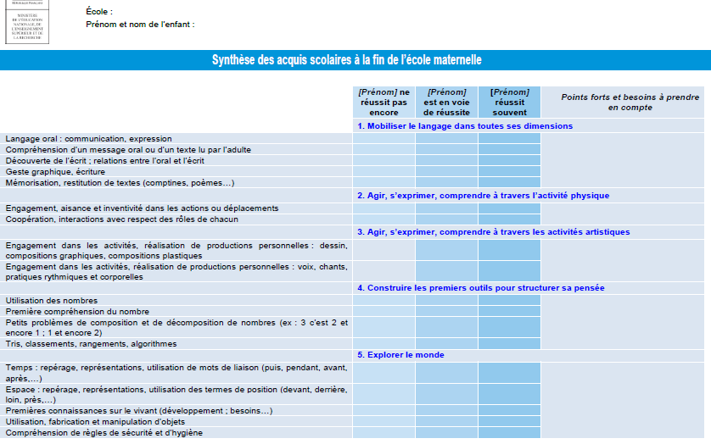

Slide 15
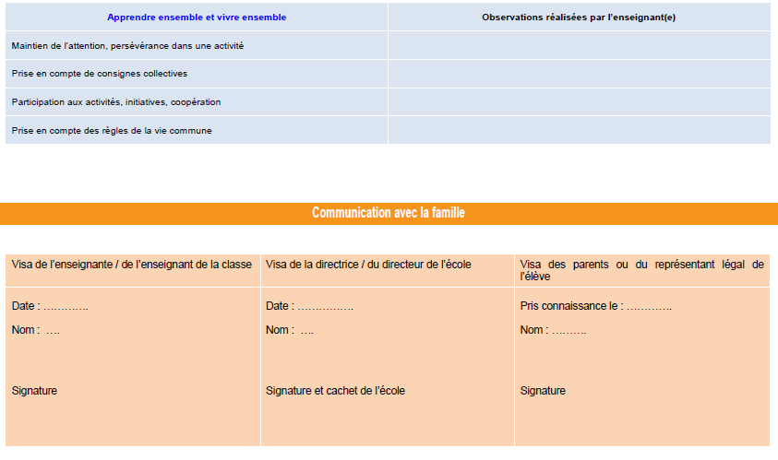

Slide 16
Carnet de progrès : des invariants
Analyse pour choix d’école

Slide 17
Exemples Eduscol
Sami

Slide 18
Exemple Eduscol
Enzo

Slide 19
Exemple Eduscol
Myriam

Slide 20
Le carnet de progrès : invariants
Outil organisé en 5 domaines d’apprentissages.
Liste des attendus de fin de cycle.
Témoignages de progrès observés (sous différentes formes) datés.
Visualisation des progrès et non des manques.
Des bilans … pour chaque domaine (2 fois / an).

Slide 21
Le carnet de progrès
Ce que ce n’est pas :
Un livret de compétences, décliné en sous compétences, ni un tableau d’items cochés (peu importe sa forme… dessins….).
Un catalogue de fiches d’évaluation réalisées collectivement.
Le cahier de l’élève au jour le jour.

Slide 22
Présentation « d’un support » carnet de suivi des apprentissages
Supports pour une réflexion en équipe
→ pas de modèles nationaux

Slide 23
Conception
Prise en compte des invariants.
Ajout de documents :
une page de garde / suivi scolarisation.
une partie « apprendre ensemble et vivre ensemble » / ou à traiter de manière transversale
→ évaluation en fin de cycle.
une partie pour la signature des parents … liée à un bilan de l’enseignant.
Base : livret « école le Bois Normand » et d’autres….

Slide 24
Conception
Réalisation d’un fichier Excel identifiant des observables pour chaque domaine :
Référentiel :
support pour un travail en conseil de cycle.
support pour un tableau bord enseignant.

Slide 25
Conception
Ce référentiel identifie dans les programmes :
Domaines
Sous domaines
Objectifs en lien avec les attendus fin de cycle.
Le référentiel propose pour chaque objectif des observables (non exhaustifs).

Slide 26
Conception
Réalisation d’étiquettes imagées en lien avec ces observables :
Peu d’annotations manuscrites.
Possibilité d’intégrer des photos plus explicites pour l’élève.

Slide 27
Analyse de l’outil proposé
Analyse du référentiel et des documents élèves.
Des choix à expliciter pour une appropriation plus efficace en conseil de maître ou pour sa classe.
Outil ne remplaçant pas la conception pédagogique ( pas de démarche, pas de situation d’apprentissage, pas de progressivité, pas d’analyse de procédures, pas d’étayage…)

Slide 28
Réalisation de l’outil
Supports : cahier, reliure ou classeur.
Page de garde / scolarité
Présentation de l’outil aux familles : note aux parents.
Pages pour lister les attendus de fin de cycle de chaque domaine ou sous domaine :
repères par couleur
Pages finales pour les bilans et les signatures des parents.
Supports présentation : avantages/inconvénients.

Slide 29
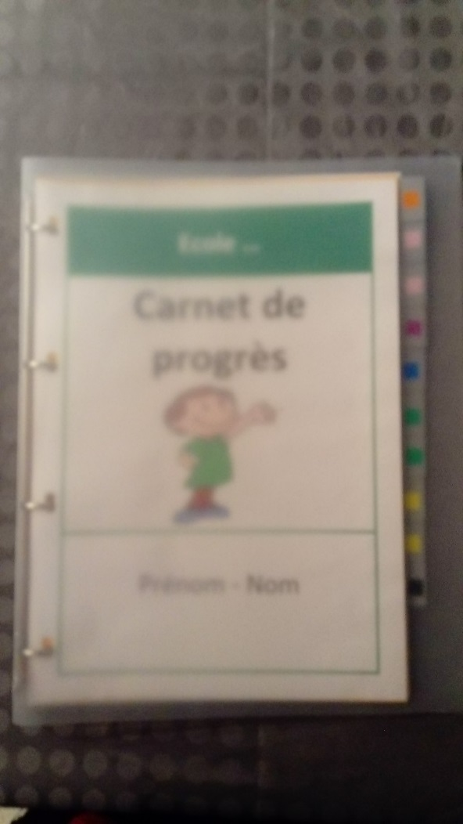
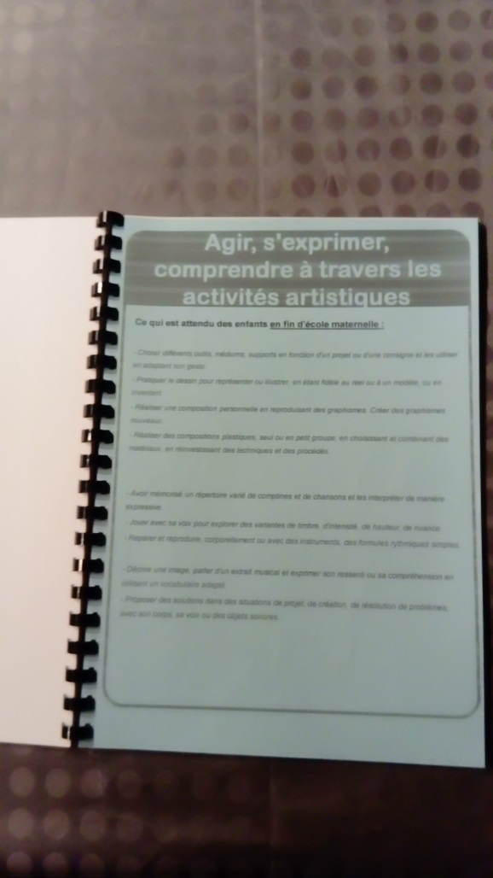
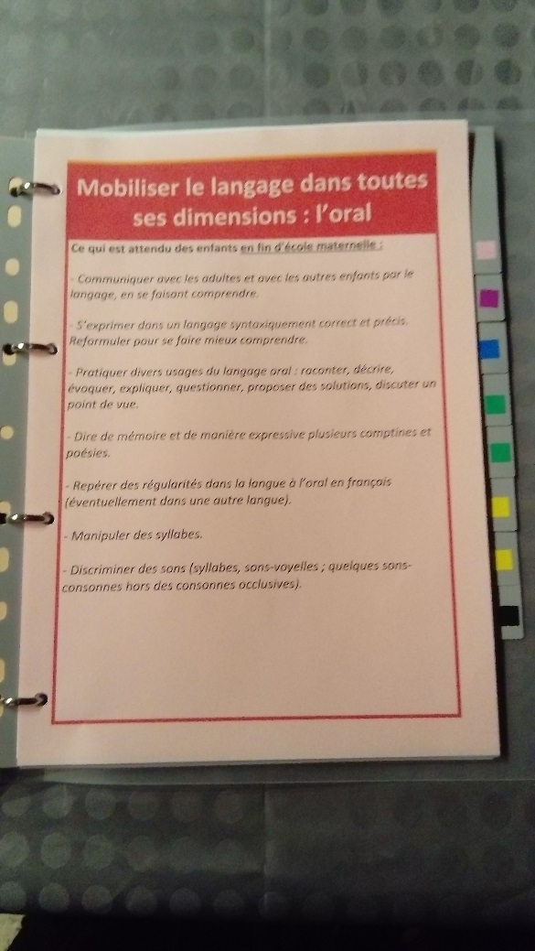
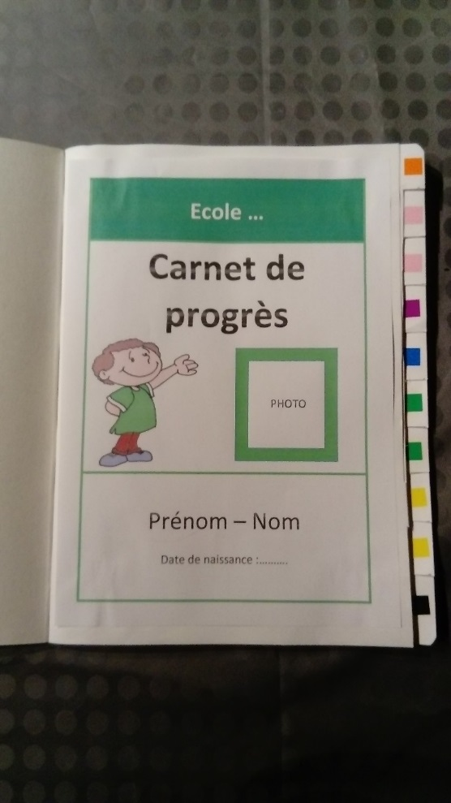
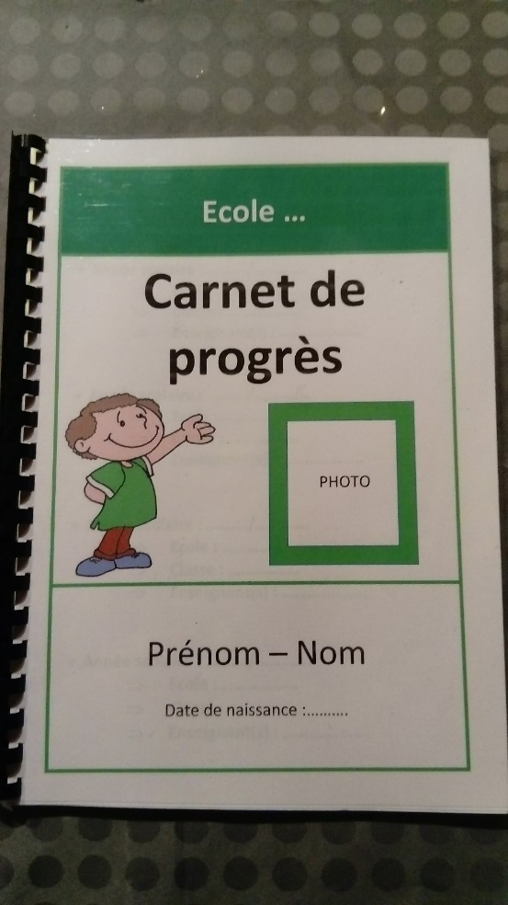
Réalisation de l’outil
Cahier 96 pages | Reliure | Classeur
Cahier découpé en domaines : style « répertoire »

Slide 30
Réalisation de l’outil
Impression des vignettes
Impression multiple (doc word) : 16 ou 8 par page.
Contour couleur ou noir/blanc → 2 dossiers joints
Impression sur des feuilles de couleur pour coller sur un support blanc.
OU
Impression sur des étiquettes autocollantes ( format de la planche 2 x 4 étiquettes - Cf.présentation) :
contour noir/blanc pour coller sur un support de couleur,
contour couleur pour coller sur un support blanc.

Slide 31
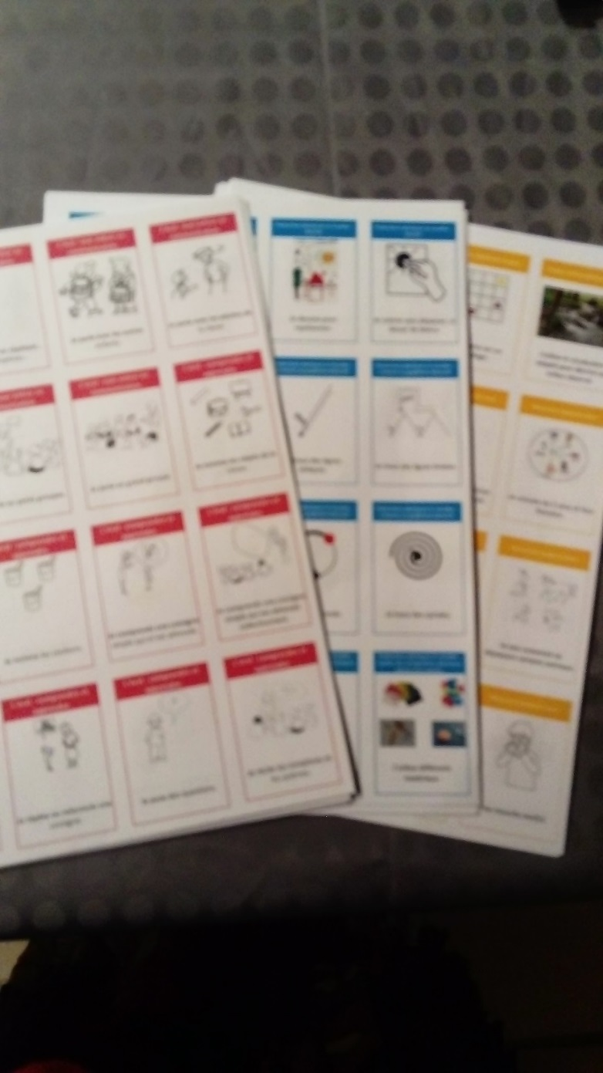
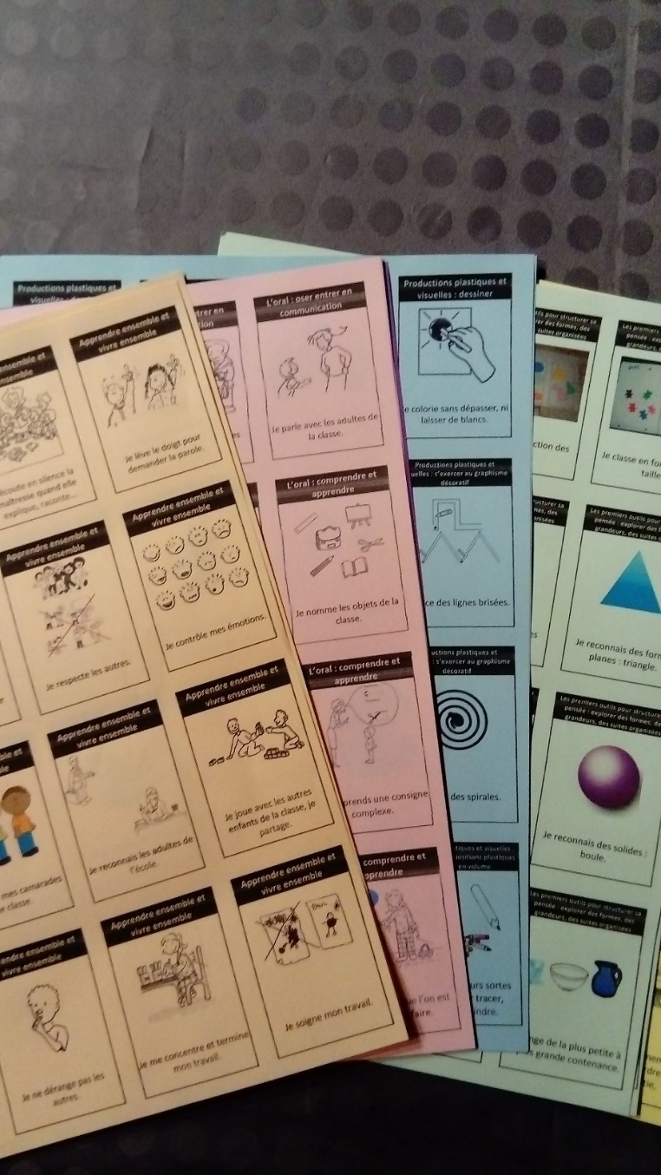
Réalisation de l’outil
Pour impression sur étiquettes autocollantes→ en contour noir et blanc si collées sur un support couleur.

Slide 32
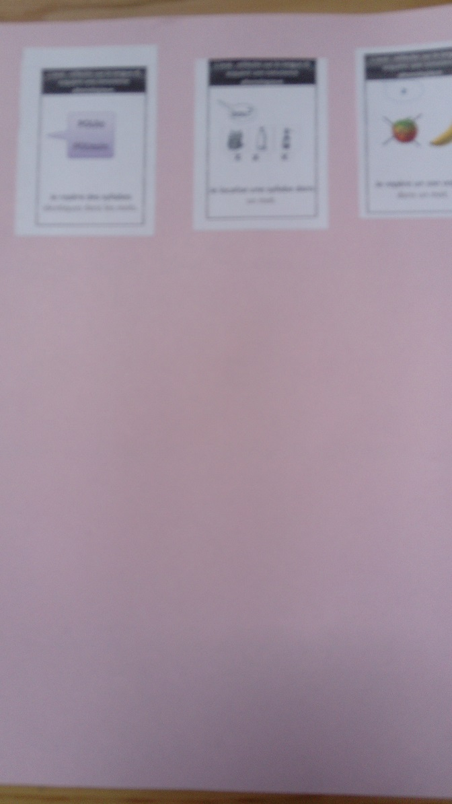
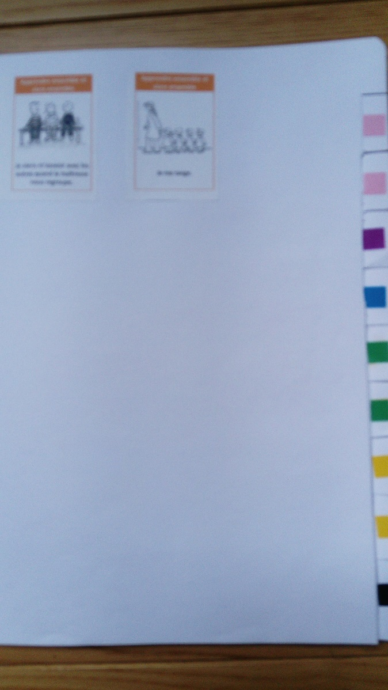
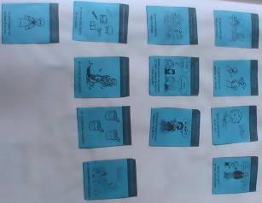
Vignettes collées dans le carnet … datées

